Slide 1
Lezione 3 – modelli di macchine di Turing
Lezione del 14/03/2023

Slide 2
Tanti modelli di macchine di Turing
Siamo al paragrafo 2.4 della dispensa 2 (pag. 6). In questo paragrafo vengono introdotti diversi modelli di macchine di Turinq
Macchine con tanti nastri con testine indipendenti : quando viene eseguita una quintupla, la testina su un nastro si può muovere come gli pare, indipendentemente da come si muovono le testine sugli altri nastri)
Macchine con tanti nastri con testine solidali : quando viene eseguita una quintupla, se la testina su un nastro si muove in una certa direzione, anche le testine sugli altri nastri si muovono nella stessa direzione
Macchine con un solo nastro di lettura/scrittura
Macchine che usano un alfabeto con tanti simboli
Macchine che utilizzano un alfabeto binario, ossia, con due soli simboli (0 e 1)
e si dimostra che “tutto quello che riusciamo a fare con una macchina di uno qualsiasi di questi modelli, riusciamo a farlo anche con una macchina di uno qualsiasi degli altri modelli”

Slide 3
Testine indipendenti = Testine solidali
Naturalmente, poiché una macchina a testine solidali è una particolare macchina a testine indipendenti nella quale, ogni volta che viene eseguita una quintupla, tutte le testine si muovono allo stesso modo, allora tutto ciò che facciamo con il modello a testine indipendenti riusciamo a farlo anche con il modello a testine solidali
Mostriamo ora l’inverso, ossia, che tutto ciò che facciamo con il modello a testine indipendenti riusciamo a farlo anche con il modello a testine solidali
lo facciamo in un caso particolare: quando la macchina a testine indipendenti ha 2 nastri
Ma si generalizza a quanti nastri ci pare
Sia T una macchina a 2 nastri con testine indipendenti: una sua quintupla è 〈 q₁ , (a,b), (c,d), q₂ , (m1,m2) 〉dove m1 è il movimento della testina sul primo nastro e m2 è il movimento della testina sul secondo nastro
Vediamo come trasformare quella quintupla in un insieme di quintuple di una macchina T’ a tre nastri a testine solidali che “si comporta come” la quintupla di T

Slide 4
Testine indipendenti = Testine solidali
Vediamo come trasformare una quintupla〈 q₁ , (a,b), (c,d), q₂ , (m1,m2) 〉di T
dove m1 è il movimento della testina sul primo nastro e m2 è il movimento della testina sul secondo nastro
in un insieme di quintuple di una macchina T’ a due nastri a testine solidali che “si comporta come” la quintupla di T
per farlo, descriviamo prima le quintuple di T’, e solo in seguito il suo alfabeto e il suo insieme degli stati
Intanto, ricordiamo che una quintupla di T’ ha la seguente struttura: 〈 q_{x} , (u,v), (w,z), q_{y} , m 〉 - è presente un solo simbolo per descrivere il movimento delle testine
Torniamo alla quintupla 〈 q₁ , (a,b), (c,d), q₂ , (m1,m2) 〉di T
se m1=m2 (ad esempio, entrambe le testine si muovono a destra), allora è facile! La quintupla 〈 q₁ , (a,b), (c,d), q₂ , m1 〉= 〈 q₁ , (a,b), (c,d), q₂ , m2 〉è inserita fra le quintuple di T’ e fa le stesse cose che in T sono fatte dalla quintupla 〈 q₁ , (a,b), (c,d), q₂ , (m1,m2) 〉
Se invece m1 e m2 sono diversi, ad esempio m1= destra e m2 = sinistra, allora le cose sono più complicate…

Slide 5
Il caso m1=destra, m2=sinistra
Cominciamo con il vedere cosa accade in T quando esegue 〈 q₁ , (a,b), (c,d), q₂ , (destra,sinistra) 〉

Slide 6
Il caso m1=destra, m2=sinistra
Come facciamo ad ottenere lo stesso comportamento in T’?
Pensate come sarebbe facile se, dopo aver scritto c sul primo nastro e d sul secondo nastro, potessimo tirare il primo nastro a sinistra e il secondo nastro a destra (tenendo ferme le testine), come indicato dalle frecce rosse nel disegno a sinistra, per ottenere lo stato globale nel disegno a destra:

Slide 7
Il caso m1=destra, m2=sinistra
Ma i nastri non si possono tirare da una parte o dall’altra…
Allora, dobbiamo armarci di santa pazienza e
ricordandoci la coppia di celle dalla quale partiamo
spostarci sul carattere più a destra del primo nastro,
leggere quel carrattere e ricordandolo, cancellarlo e copiarlo sulla cella a sinistra ricordando il carattere che vi era scritto in precedenza, e ripetere questo “shift” dei caratteri sul primo nastro, fino ad aver raggiunto il carattere più a destra
“memorizzo a₈” = entro in uno stato che dipende da a₈, del tipo q(a₈)

Slide 8
Il caso m1=destra, m2=sinistra
Ma i nastri non si possono tirare da una parte o dall’altra…
... Terminato lo “shift” sul primo nastro, sempre ricordandoci da quali celle eravamo partiti, dobbiamo
spostarci sul carattere più a sinistra del secondo nastro
leggere quel carrattere e ricordandolo, cancellarlo e copiarlo sulla cella a destra ricordando il carattere che vi era scritto in precedenza, e ripetere questo “shift” dei caratteri sul secondo nastro, fino ad aver raggiunto il carattere più a destra

Slide 9
Il caso m1=destra, m2=sinistra
Ed ora, non ci resta che posizionarci sulla cella dalla quale eravamo partiti
Già, ma come facciamo a ricordarci da dove eravamo partiti?!
Abbiamo bisogno di un terzo nastro sul quale scrivere un carattere speciale, tipo ’*’, che faccia da “segnaposto”
E questo lo illustriamo nelle figure alle prossime pagine:
Nella prima, T’ ha appena sostituto ‘a’ con ‘c’ sul primo nastro e ‘b’ con ‘d’ sul secondo nastro, e si prepara ad eseguire lo shift sul primo nastro
Nella seconda, T’ ha appena finito lo shift sul primo nastro e si prepara ad eseguire lo shift sul secondo nastro
Nella terza, T’ ha appena finito lo shift sul secondo nastro e si prepara a posizionare le testine
Nella quarta, T’ ha posizionato le testine nella posizione indicata da ‘*’: le testine sui primi due nastri leggono gli stessi caratteri letti dalle testine di T al termine dell’esecuzione della quintupla 〈 q₁ , (a,b), (c,d), q₂ , (destra,sinistra) 〉
la simulazione della quintupla 〈 q₁ , (a,b), (c,d), q₂ , (destra,sinistra) 〉di T è terminata!

Slide 10
Il caso m1=destra, m2=sinistra
In questo istante, T’ ha appena sostituto ‘a’ con ‘c’ sul primo nastro e ‘b’ con ‘d’ sul secondo nastro, e si prepara ad eseguire lo shift sul primo nastro

Slide 11
Il caso m1=destra, m2=sinistra
In questo istante, T’ ha appena finito lo shift sul primo nastro e si prepara ad eseguire lo shift sul secondo nastro

Slide 12
Il caso m1=destra, m2=sinistra
In questo istante, T’ ha appena finito lo shift sul secondo nastro e si prepara a posizionare le testine

Slide 13
Il caso m1=destra, m2=sinistra
In questo istante, T’ ha posizionato le testine nella posizione indicata da ‘*’: le testine sui primi due nastri leggono gli stessi caratteri letti dalle testine di T al termine dell’esecuzione della quintupla 〈 q₁ , (a,b), (c,d), q₂ , (destra,sinistra) 〉
la simulazione della quintupla 〈 q₁ , (a,b), (c,d), q₂ , (destra,sinistra) 〉di T è terminata!

Slide 14
Il caso m1=destra, m2=sinistra
Riassumendo: una computazione di T’ simula una computazione di T – ossia, impiegando un (bel) po’ di tempo in più, fa passo passo le stesse cose che fa T
Più in particolare, per ogni quintupla p in T, in T’ è definito un insieme p’ di quintuple tali che: quando
i contenuti dei nastri di T e dei primi due nastri di T’ sono uguali e
le testine di T e le prime due testine di T’ leggono gli stessi caratteri e
la quintupla p può essere eseguita da T
allora
le quintuple nell’insieme p’ possono essere eseguite da T’ e, inoltre,
al termine dell’esecuzione di p da parte di T e dell’insieme p’ da parte di T’
i contenuti dei primi due nastri di T’ e dei nastri di T sono uguali e
le testine di T e le prime due testine di T’ leggono gli stessi caratteri

Slide 15
Il caso m1=destra, m2=sinistra
Infatti:
a sinistra, T dopo aver eseguito la quintupla〈 q₁ , (a,b), (c,d), q₂ , (destra,sinistra) 〉
a destra, T’ dopo aver eseguito l’insieme di quintuple che corrispondono a 〈 q₁ , (a,b), (c,d), q₂ , (destra,sinistra) 〉(subito dopo, T’ entra nello stato q₂)

Slide 16
Il caso m1=destra, m2=sinistra
E la codifica (o meglio, la formalizzazione) di questo bel procedimento, che vi ho raccontato alla bell’e meglio in questa lezione, la trovate alle pag. 6-8 della dispensa 2
Ah, e naturalmente per le altre coppie di spostamenti (m1=fermo e m2=sinistra, m1=fermo e m2=destra, m1=sinistra e m2=fermo, m1=destra e m2= fermo, m1=sinistra e m2=destra) si procede in modo analogo
In definitiva, abbiamo simulato il comportamento di una macchina con k nastri e testine indipendenti mediante una macchina a k+1 nastri e testine solidali
Abbiamo, dunque, introdotto la tecnica della simulazione
che consiste nel progettare una macchina T’ con certe caratteristiche che “fa la stessa cosa” di un’altra macchina T che ha altre caratteristiche
Su questa tecnica è basata la dimostrazione di un sacco di teoremi che vedremo in questo corso
fra i quali i due che seguono (e che terminano questa lezione)

Slide 17
Da tanti nastri a un solo nastro
Siamo al sotto-paragrafo 2.4.2 (pag. 9) della dispensa 2
Vogliamo far vedere che tutto quello che possiamo fare con macchine “ricche” (che hanno tanti nastri) possiamo farlo anche con macchine “povere” (che hanno un nastro solo, meschine)
Abbiamo una macchina T_{k} che ha k nastri
Ricordate sempre che k deve essere (indovinate un po’?) costante
ossia, non deve dipendere dall’input - sia che l’input sia di 4 caratteri, sia che l’input sia di un milione e mezzo di caratteri, T_{k} sempre lo stesso numero k di nastri ha!
E (spero) non devo chiedervi perché… Anzi, guarda un po’, io ve lo chiedo: perché?
Vogliamo far vedere che esiste una macchina T con un nastro solo che fa le stesse cose che fa T_{k}

Slide 18
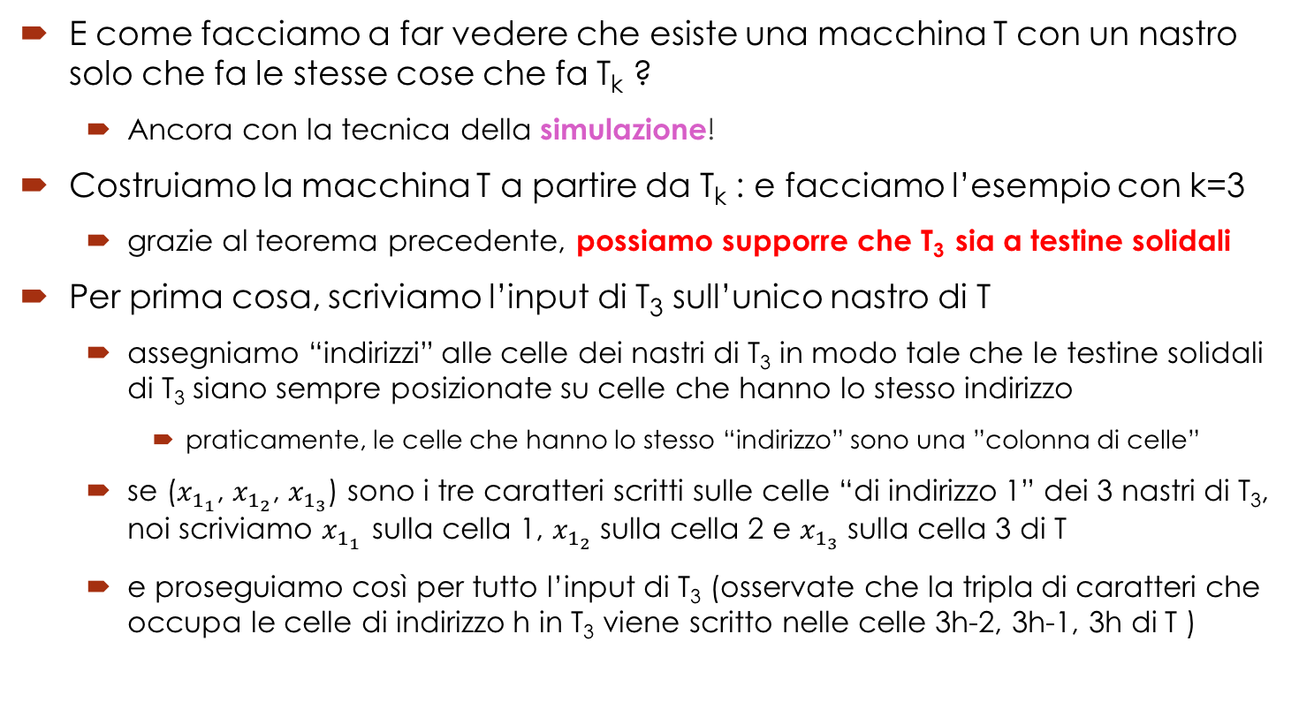
Da tanti nastri a un solo nastro
E come facciamo a far vedere che esiste una macchina T con un nastro solo che fa le stesse cose che fa T_{k} ?
Ancora con la tecnica della simulazione!
Costruiamo la macchina T a partire da T_{k} : e facciamo l’esempio con k=3
grazie al teorema precedente, possiamo supporre che T₃ sia a testine solidali
Per prima cosa, scriviamo l’input di T₃ sull’unico nastro di T
assegniamo “indirizzi” alle celle dei nastri di T₃ in modo tale che le testine solidali di T₃ siano sempre posizionate su celle che hanno lo stesso indirizzo
praticamente, le celle che hanno lo stesso “indirizzo” sono una ”colonna di celle”
se ($x_{1_{1}}$, $x_{1_{2}}$, $x_{1_{3}}$) sono i tre caratteri scritti sulle celle “di indirizzo 1” dei 3 nastri di T₃, noi scriviamo $x_{1_{1}}$ sulla cella 1, $x_{1_{2}}$ sulla cella 2 e $x_{1_{3}}$ sulla cella 3 di T
e proseguiamo così per tutto l’input di T₃ (osservate che la tripla di caratteri che occupa le celle di indirizzo h in T₃ viene scritto nelle celle 3h-2, 3h-1, 3h di T )

Slide 19

Da tanti nastri a un solo nastro
Per prima cosa, scriviamo l’input di T₃ sull’unico nastro di T
se ($x_{1_{1}}$, $x_{1_{2}}$, $x_{1_{3}}$) sono i tre caratteri scritti sulle celle “di indirizzo 1” dei k nastri di T₃, noi scriviamo $x_{1_{1}}$ sulla cella 1, $x_{1_{2}}$ sulla cella 2 e $x_{1_{3}}$ sulla cella 3 di T, e così via...
T
T₃
Le celle di T₃ con lo stesso “indirizzo” sono
colorate con lo stesso colore

Slide 20

Da tanti nastri a un solo nastro
A questo punto, sia〈 q₁, ($x_{1_{1}}$, $x_{1_{2}}$, $x_{1_{3}}$), ($y_{1_{1}}$, $y_{1_{2}}$, $y_{1_{3}}$), q₂ , m 〉una quintupla di T₃
naturalmente, T (che, meschina, ha un solo nastro) vede solo un carattere – non riesce a vedere contemporaneamente $x_{1_{1}}$, $x_{1_{2}}$ e $x_{1_{3}}$
Perciò anche se si trova nello stato q₁ e legge $x_{1_{1}}$, la quintupla 〈 q₁, ($x_{1_{1}}$, $x_{1_{2}}$, $x_{1_{3}}$), ($y_{1_{1}}$, $y_{1_{2}}$, $y_{1_{3}}$), q₂ , m 〉 T non può eseguirla!

Slide 21

Da tanti nastri a un solo nastro
per poter capire se può eseguire oppure no la quintupla 〈 q₁, ($x_{1_{1}}$, $x_{1_{2}}$, $x_{1_{3}}$), ($y_{1_{1}}$, $y_{1_{2}}$, $y_{1_{3}}$), q₂ , m 〉, T deve leggere 3 caratteri consecutivi e memorizzarli (nello stato interno) – punto 1) pag.9

Slide 22

Da tanti nastri a un solo nastro
Una volta letti i 3 caratteri $x_{1_{1}}$, $x_{1_{2}}$, $x_{1_{3}}$ ed averli memorizzati nel suo stato (insieme con lo stato interno di partenza q₁), deve tornare indietro di 3 posizioni per predisporsi a scrivere $y_{1_{1}}$, $y_{1_{2}}$, $y_{1_{3}}$ - punto 2) pag. 9

Slide 23

Da tanti nastri a un solo nastro
Finalmente, può scrivere (in 3 passi) $y_{1_{1}}$, poi $y_{1_{2}}$, poi $y_{1_{3}}$ – punto 3) pag. 9
E, infine, T può simulare il movimento delle testine di T₃ - punto 4) pag. 9
ma non lo vediamo insieme

Slide 24
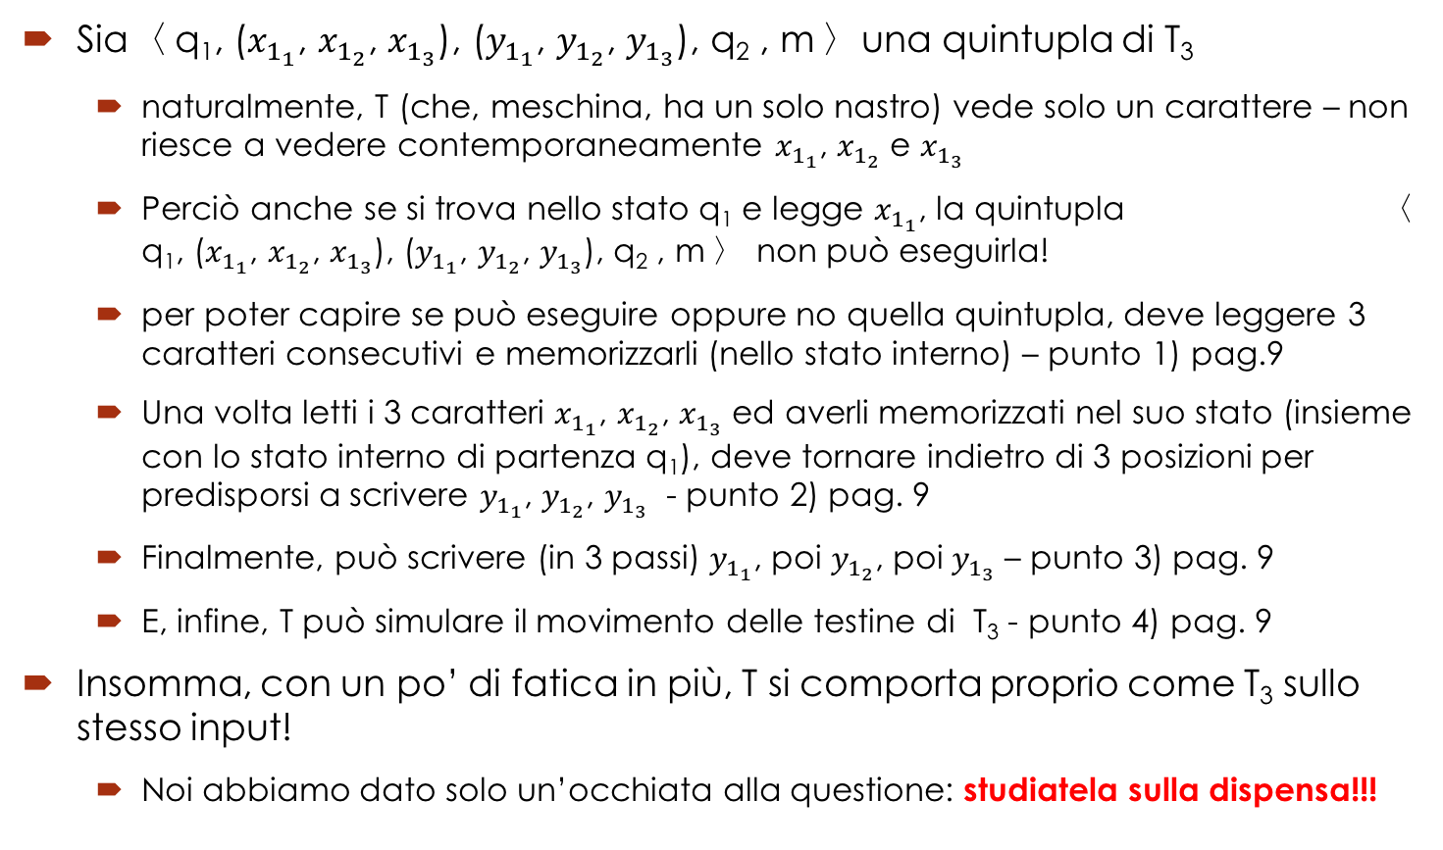
Da tanti nastri a un solo nastro
Sia〈 q₁, ($x_{1_{1}}$, $x_{1_{2}}$, $x_{1_{3}}$), ($y_{1_{1}}$, $y_{1_{2}}$, $y_{1_{3}}$), q₂ , m 〉una quintupla di T₃
naturalmente, T (che, meschina, ha un solo nastro) vede solo un carattere – non riesce a vedere contemporaneamente $x_{1_{1}}$, $x_{1_{2}}$ e $x_{1_{3}}$
Perciò anche se si trova nello stato q₁ e legge $x_{1_{1}}$, la quintupla 〈 q₁, ($x_{1_{1}}$, $x_{1_{2}}$, $x_{1_{3}}$), ($y_{1_{1}}$, $y_{1_{2}}$, $y_{1_{3}}$), q₂ , m 〉 non può eseguirla!
per poter capire se può eseguire oppure no quella quintupla, deve leggere 3 caratteri consecutivi e memorizzarli (nello stato interno) – punto 1) pag.9
Una volta letti i 3 caratteri $x_{1_{1}}$, $x_{1_{2}}$, $x_{1_{3}}$ ed averli memorizzati nel suo stato (insieme con lo stato interno di partenza q₁), deve tornare indietro di 3 posizioni per predisporsi a scrivere $y_{1_{1}}$, $y_{1_{2}}$, $y_{1_{3}}$ - punto 2) pag. 9
Finalmente, può scrivere (in 3 passi) $y_{1_{1}}$, poi $y_{1_{2}}$, poi $y_{1_{3}}$ – punto 3) pag. 9
E, infine, T può simulare il movimento delle testine di T₃ - punto 4) pag. 9
Insomma, con un po’ di fatica in più, T si comporta proprio come T₃ sullo stesso input!
Noi abbiamo dato solo un’occhiata alla questione: studiatela sulla dispensa!!!

Slide 25
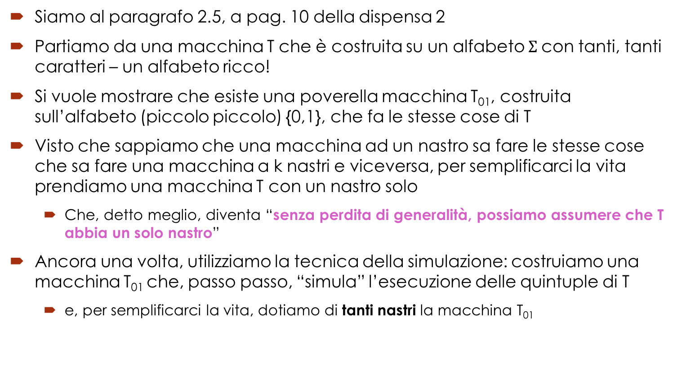
Da un alfabeto ricco a un alfabeto binario
Siamo al paragrafo 2.5, a pag. 10 della dispensa 2
Partiamo da una macchina T che è costruita su un alfabeto $Σ$con tanti, tanti caratteri – un alfabeto ricco!
Si vuole mostrare che esiste una poverella macchina T₀₁, costruita sull’alfabeto (piccolo piccolo) {0,1}, che fa le stesse cose di T
Visto che sappiamo che una macchina ad un nastro sa fare le stesse cose che sa fare una macchina a k nastri e viceversa, per semplificarci la vita prendiamo una macchina T con un nastro solo
Che, detto meglio, diventa “senza perdita di generalità, possiamo assumere che T abbia un solo nastro”
Ancora una volta, utilizziamo la tecnica della simulazione: costruiamo una macchina T₀₁ che, passo passo, “simula” l’esecuzione delle quintuple di T
e, per semplificarci la vita, dotiamo di tanti nastri la macchina T₀₁

Slide 26
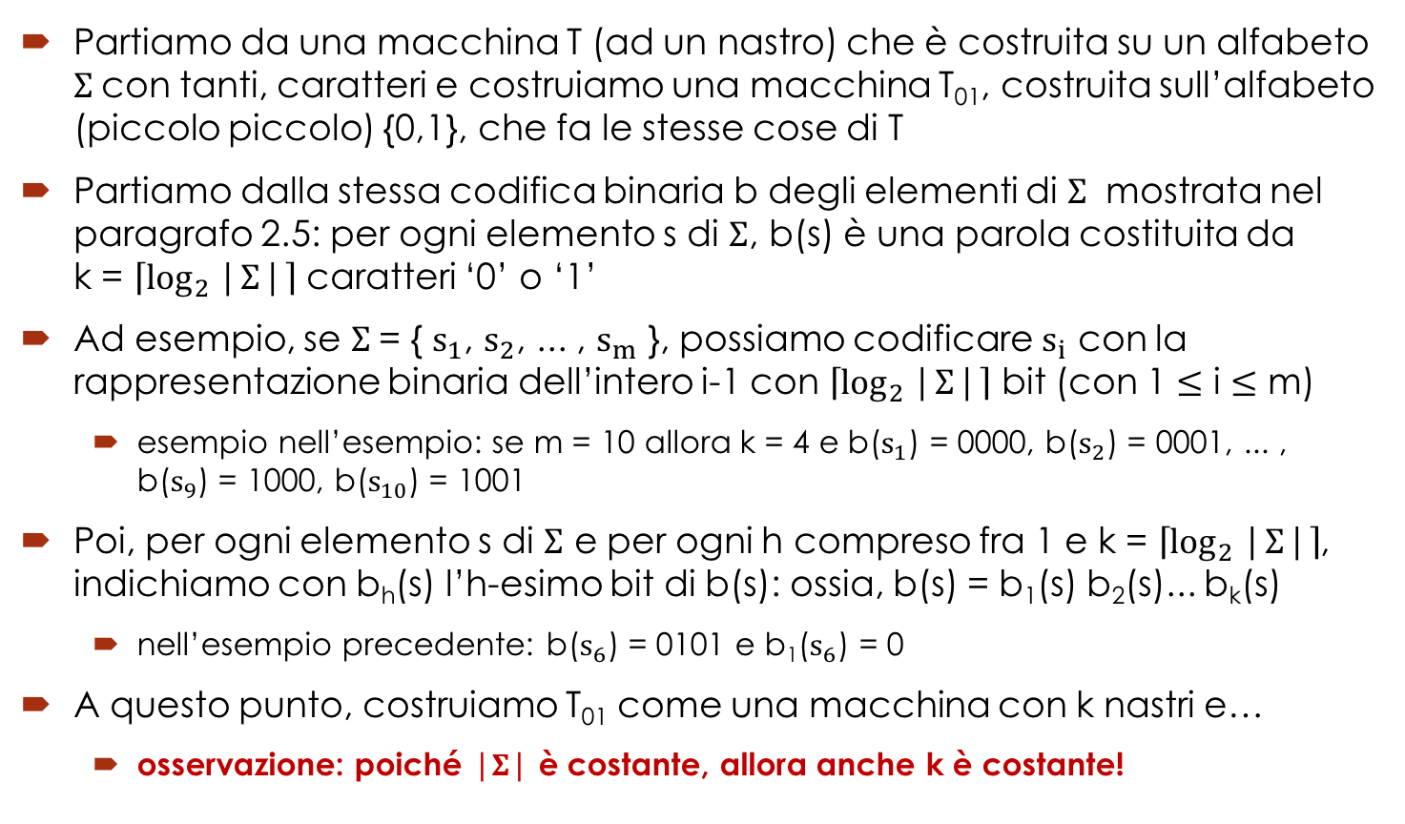
Da un alfabeto ricco a un alfabeto binario
Partiamo da una macchina T (ad un nastro) che è costruita su un alfabeto $Σ$con tanti, caratteri e costruiamo una macchina T₀₁, costruita sull’alfabeto (piccolo piccolo) {0,1}, che fa le stesse cose di T
Partiamo dalla stessa codifica binaria b degli elementi di $Σ$ mostrata nel paragrafo 2.5: per ogni elemento s di $Σ$, b(s) è una parola costituita da k = $\left\lceil \log_{2}{\text{|}Σ\text{|}}\right\rceil$ caratteri ‘0’ o ‘1’
Ad esempio, se $Σ$= { $s_{1}$, $s_{2}$, ... , $s_{m}$ }, possiamo codificare $s_{i}$ con la rappresentazione binaria dell’intero i-1 con $\left\lceil \log_{2}{\text{|}Σ\text{|}}\right\rceil$ bit (con 1 $≤$ i $≤$ m)
esempio nell’esempio: se m = 10 allora k = 4 e b($s_{1}$) = 0000, b($s_{2}$) = 0001, ... , b($s_{9}$) = 1000, b($s_{10}$) = 1001
Poi, per ogni elemento s di $Σ$ e per ogni h compreso fra 1 e k = $\left\lceil \log_{2}{\text{|}Σ\text{|}}\right\rceil$, indichiamo con b_{h}(s) l’h-esimo bit di b(s): ossia, b(s) = b₁(s) b₂(s)... b_{k}(s)
nell’esempio precedente: b($s_{6}$) = 0101 e b₁($s_{6}$) = 0
A questo punto, costruiamo T₀₁ come una macchina con k nastri e…
osservazione: poiché |$Σ$| è costante, allora anche k è costante!

Slide 27
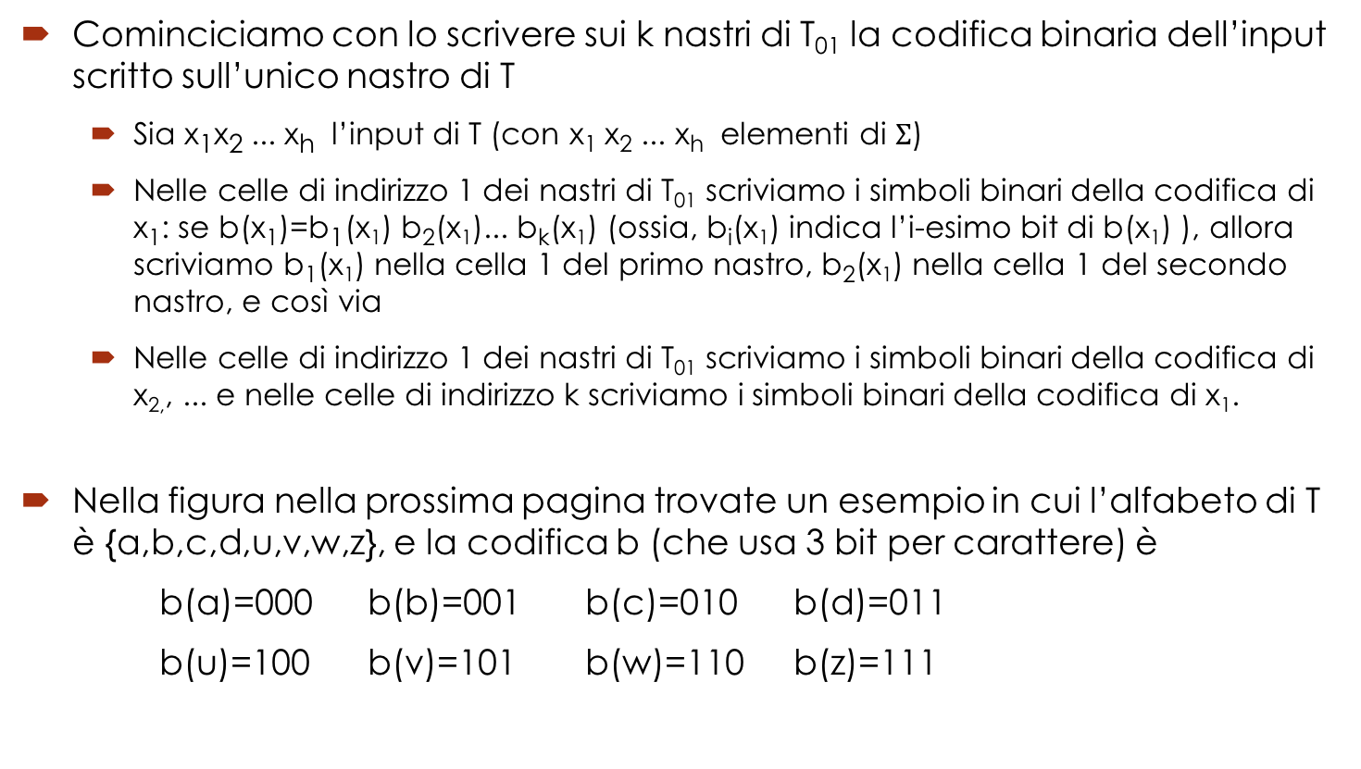
Da un alfabeto ricco a un alfabeto binario
Cominciciamo con lo scrivere sui k nastri di T₀₁ la codifica binaria dell’input scritto sull’unico nastro di T
Sia x₁x₂ ... x_{h} l’input di T (con x₁ x₂ ... x_{h} elementi di $Σ$)
Nelle celle di indirizzo 1 dei nastri di T₀₁ scriviamo i simboli binari della codifica di x₁: se b(x₁)=b₁(x₁) b₂(x₁)... b_{k}(x₁) (ossia, b_{i}(x₁) indica l’i-esimo bit di b(x₁) ), allora scriviamo b₁(x₁) nella cella 1 del primo nastro, b₂(x₁) nella cella 1 del secondo nastro, e così via
Nelle celle di indirizzo 1 dei nastri di T₀₁ scriviamo i simboli binari della codifica di x_{2,}, ... e nelle celle di indirizzo k scriviamo i simboli binari della codifica di x₁.
Nella figura nella prossima pagina trovate un esempio in cui l’alfabeto di T è {a,b,c,d,u,v,w,z}, e la codifica b (che usa 3 bit per carattere) è b(a)=000 b(b)=001 b(c)=010 b(d)=011 b(u)=100 b(v)=101 b(w)=110 b(z)=111

Slide 28
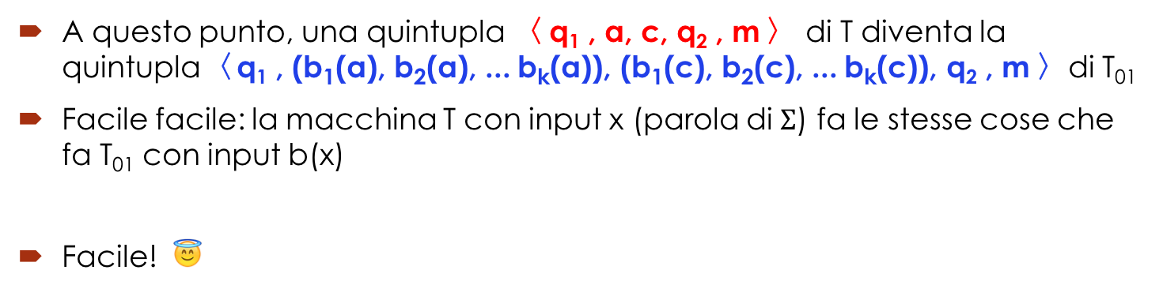
Da un alfabeto ricco a un alfabeto binario
A questo punto, una quintupla 〈 q₁ , a, c, q₂ , m 〉 di T diventa la quintupla〈 q₁ , (b₁(a), b₂(a), ... b_{k}(a)), (b₁(c), b₂(c), ... b_{k}(c)), q₂ , m 〉di T₀₁
Facile facile: la macchina T con input x (parola di $Σ$) fa le stesse cose che fa T₀₁ con input b(x)
Facile! 😇

Slide 29
Da un alfabeto ricco a un alfabeto binario
Riassumendo, a partire da T abbiamo costruito una macchina di Turing T₀₁ , a tanti nastri e definita su alfabeto binario, che simula T
A partire da T₀₁ , utilizzando gli altri risultati presentati in questa lezione, possiamo poi costruire una macchina T’₀₁ ad un solo nastro e definita su alfabeto binario, che simula T₀₁
e T’₀₁ è la macchina descritta nel paragrafo 2.5
che è parecchio più complicata!
Ma a noi, in questa lezione, è sufficiente descrivere la macchina T₀₁ , proprio perché abbiamo già imparato a simulare macchine a tanti nastri mediante macchine a un solo nastro

Slide 30
Uhmmm…
Sì, va bene, siamo stati bravi: abbiamo visto come si fa a costruire una macchina che “fa le stesse cose” di un’altra macchina
Ma che vuol dire “fare le stesse cose”?
Beh, intanto, formalmente, “una macchina fa le stesse cose di un’altra macchina” si dice “l’esito della computazione di una macchina su un input coincide con l’esito della computazione dell’altra macchina sullo stesso input (eventualmente codificato)”
E cosa sia, formalmente, l’esito di una computazione lo abbiamo visto nel corso della scorsa lezione

